Slide 1
Screen
V1.0:
Home screen: giới thiệu dự án (sau này nhiều feature hơn sẽ chuyển nội dung này về about)
Around-work screen: map cho tính năng: sau khi click vào 1 địa điểm thì hiển thị danh sách các công ty có tại địa điểm đó (các thông tin chi tiết hiển thị mô tả sau).
V1.1
Around-work screen: map thêm tính năng người dùng có thể cung cấp thêm thông tin về công ty cho 1 địa điểm
Management part: verify suggest info screen: admin có thể xác thực 1 đại điểm mới mà người dùng đã add thêm. Sau khi xác thực data này được sử dụng giống như data get từ gg api về.

Slide 2
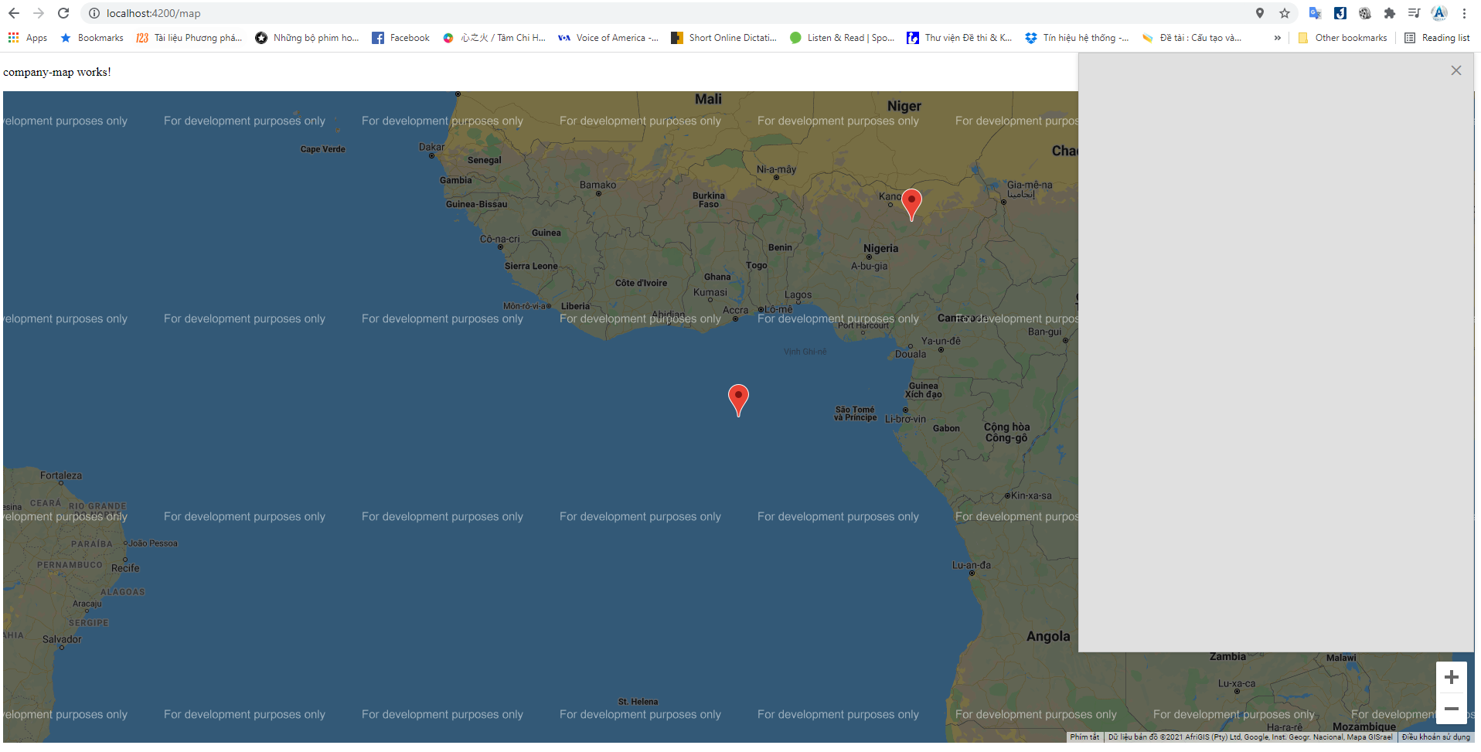
Screen
Thông tin công ty và add new công ty .etc…

Slide 3
Feature
V1.0:
Home screen: giới thiệu dự án – static page
Around-work screen:
*Client
- Lựa chọn 1 địa điểm, auto zoom in building level và lấy lat –long
- Gửi request cùng lat-long để get list companies
- Show thông tin từ response of server
*Server
- Khi có lat-long, gửi gg api lấy data, save DB và response cho client (tính năng này sẽ được update thành định kỳ get data mới từ google và update trước và DB)
CRUD company, manage company list
Manage user

Slide 4
Feature
V1.1
Around-work screen: *Client: - có button cho phép add thông tin cho địa điểm
- Click button mở ra dialog cho input data và update info to server
- Data từ server về có trường hiển thị nguồn data được cung cấp (gg map, user- not verified, user- verified,…)
- Tìm kiếm cty theo bán kính xxx km từ vị trí ng dùng, hiển thị dưới dạng danh sách bên cạnh bản đồ để theo dễ thao tác, chọn cty ở danh sách, map move tới vị trí, thể hiện cách nhà bao nhiêu km,…
*Server:
- nhận data từ client, save to DB, mark data not verify
- api k.nối tới gg map api kết hợp logic lọc công ty theo lĩnh vực, vị trí Management part:
*Client: UI + get data chưa verified về, cho phép click verified
*Server: send un-verified data cho client, update verified status
category về ngành nghề, lĩnh vực

Slide 5
Feature
V1.2
Around-work screen: *Client: Add them 1 số chức năng cho tìm kiếm: + có bãi đỗ xe ô tô
+ gần ga tàu cao tốc
+ gần điểm xe bus
+ gần siêu thị/chợ
*Server:
+ them thuộc tính cho company table: đánh dấu gần ga tàu, có bãi đỗ ô tô, danh sách điểm bus gần,…
Management part:
*Server: Cải tiến company management, thuật toán tìm kiếm,…

Slide 6
Feature
V1.3
Around-work screen: *Client: Lưu thông tin tìm kiếm của người dùng, lịch sử tìm kiếm
=> Mục tiêu thu thập dữ liệu: Cty xxx đã có “n” người chọn xem thông tin chi tiết => cơ hội liên kết trực tiếp với cty xxx với danh sách người quan tâm trực tiếp (sđt, mail, địa chỉ, lĩnh vực,… ) trong tay
*Server:
+ import danh sách cty
+ export danh sách user theo các bộ filter
Management part:
*Server: lưu vết truy cập, đếm lượt truy cập,…

Slide 7
DB target
Company-table:
+ base info dựa trên response của gg api -> name, vị trí
+ verified field
+ field chứa các tag lĩnh vực của công ty -> category_id
Personal-info-table:
+ Họ tên
+ Ngày tháng năm sinh (opt)
+ Sđt
+ mail (opt)
+ nghề nghiệp
+ địa chỉ
Category table
+ parent_id
+ name
+ description

Slide 8
The next
V2.0
+ Hướng tới tính năng cho phép người dùng nhập thông tin cá nhân để đề xuất các công ty phù hợp ở gần.

